Slide 1
تحليل الطلب على الوجبات
مشروع تحليل بيانات لدعم قرارات التشغيل والتسويق
عرض مناقشة المشروع
البيانات • جودة البيانات • مؤشرات الطلب • الترويج • التوصيات
إعداد: ....................نور محمد البرويدل ................ التاريخ: .........26/10/2026...............

Slide 2
1. مشكلة المشروع وأهدافه
ما الذي نريد فهمه من بيانات الطلب؟
الهدف
المشكلة
استكشاف نمط الطلب، وتحديد الوجبات والفئات الأكثر طلبًا، وفهم الارتباطات بين العروض والخصومات وعدد الطلبات.
كيف يمكن تحويل سجلات الطلبات إلى مؤشرات تساعد على تخطيط الطلب وتحسين قرارات التسويق والتشغيل؟
أسئلة التحليل الرئيسية
• كيف يتغير الطلب أسبوعيًا؟
• ما الفئات والوجبات التي تسهم بأكبر حصة من الطلب؟
• هل يختلف الطلب مع وجود العروض؟
• ما علاقة الخصم بحجم الطلب؟
• أي الوجبات أكثر استقرارًا أو تقلبًا؟
2

Slide 3
2. البيانات المستخدمة
تم دمج ملفات الطلبات مع معلومات الوجبات ومراكز التوزيع
fulfilment_center_info.csv
meal_info.csv
train.csv
خصائص مراكز التوزيع ونوع المركز.
تعريف الوجبة وفئتها.
سجلات الطلبات التاريخية، ومنها عدد الطلبات والأسعار ومؤشرات الترويج.
نطاق البيانات
طريقة الدمج
test.csv
456,548 سجلًا في بيانات التدريب، والأسابيع من 1 إلى 145.
ربط الجداول بمعرّفات الوجبات والمراكز مع التحقق من عدد الصفوف.
ملف منفصل يمكن الاستفادة منه في التنبؤ الاختياري؛ لا يحتوي بالضرورة على الهدف الفعلي.
ملاحظة: أرقام الأسابيع ليست تواريخ تقويمية فعلية؛ لذلك تُفسّر الاتجاهات على مستوى رقم الأسبوع.
3

Slide 4
3. تجهيز البيانات وجودتها
قبل التحليل، فُحصت سلامة البيانات واتساقها
فحص الطلب
الفحوصات
الدمج والتحقق
مراجعة القيم غير المعتادة وفجوات أرقام الأسابيع.
القيم المفقودة، الصفوف المكررة، والأسعار التي تتجاوز فيها قيمة الدفع السعر الأساسي.
دمج جداول الطلبات والوجبات ومراكز التوزيع، مع التحقق من عدد الصفوف.
مخرجات الجودة
• توثيق قرارات التنظيف في docs/cleaning_decisions.csv
• الحفاظ على ملفات البيانات الخام دون تعديل
• فصل الملاحظات عن الافتراضات التي تحتاج إلى تحقق
مبدأ مهم: لا نحذف أي سجل لمجرد أنه يبدو غير معتاد؛ يجب أن يكون قرار المعالجة موثقًا ومبررًا.
4

Slide 5
4. حجم الطلب والاتجاه الأسبوعي
نظرة عامة على حجم النشاط في بيانات التدريب
الفترة
متوسط الطلب الأسبوعي
إجمالي الطلبات
145 رقم أسبوع
نحو 824,534 طلبًا
119,557,485 طلبًا (مجموع num_orders)
كيف قرأنا الاتجاه؟
مؤشر أساسي
• تجميع عدد الطلبات حسب رقم الأسبوع
• مقارنة الأسابيع لتحديد الارتفاعات والانخفاضات
• ربط أي تفسير بمخرجات الرسم الفعلي في التقرير
إجمالي الطلبات يصف حجم الطلب، لكنه لا يوضح وحده الربحية أو القدرة التشغيلية المطلوبة.
مهم للمناقشة: لا يمكن تسمية الأسابيع بمواسم أو أشهر محددة لأن الملف لا يوفر تواريخ تقويمية فعلية.
5

Slide 6
5. الفئات والوجبات الأكثر طلبًا
الطلب موزع بصورة غير متساوية بين الفئات
أبرز نتيجة
فئة Beverages تمثل نحو 33.9% من إجمالي الطلبات.
لماذا يهم ذلك؟
يمكن استخدام توزيع الطلب لتحديد أولويات التخطيط للمخزون والطاقة التشغيلية.
التركيز على الوجبات الفردية يجب أن يجمع بين حجم الطلب ونسبة مساهمتها التراكمية، لا الترتيب وحده.
6

Slide 7
6. الترويج والخصومات: ماذا تقول البيانات؟
نتائج ارتباطية وليست دليلًا على السببية
اختبار إحصائي
الخصم والطلب
صفوف الترويج
استُخدم اختبار Mann–Whitney للمقارنة بين توزيعات الطلب.
معامل Spearman ≈ 0.122؛ ارتباط موجب لكنه ضعيف.
تمت مقارنة الطلبات في سجلات بها مؤشرات ترويجية وبغيرها ضمن البيانات المتاحة.
التفسير الصحيح
• الارتباط الموجب لا يعني أن الخصم سبب زيادة الطلب.
• قد تؤثر عوامل أخرى مثل نوع الوجبة والمركز والأسبوع.
• يجب عرض حجم الأثر وقيمة p وطريقة المقارنة مع توضيح القيود.
توصية تحليلية: إجراء مقارنة أكثر ضبطًا داخل مجموعات الوجبة والمركز والأسبوع قبل اتخاذ قرار تسويقي.
7

Slide 8
7. أداء مراكز التوزيع واستقرار الوجبات
المقارنة تحتاج إلى مراعاة اختلاف أحجام التشغيل
القراءة
التقلب
مراكز التوزيع
الوجبة ذات الطلب العالي ليست بالضرورة الأكثر استقرارًا.
معامل الاختلاف CV = الانحراف المعياري ÷ المتوسط.
جُمعت مؤشرات الطلب حسب المركز ونوع المركز لتسهيل المقارنة.
كيف نستفيد؟
• مقارنة المراكز باستخدام متوسط الطلب ومقاييس قابلة للمقارنة.
• تمييز الوجبات ذات الحجم الكبير عن الوجبات شديدة التقلب.
• استخدام CV مع حجم الطلب لتحديد احتياجات التخطيط.
لا ينبغي الحكم على أداء المركز من إجمالي الطلب فقط؛ فحجم المركز ونوعه قد يفسران جزءًا من الفرق.
8

Slide 9
8. التوصيات العملية
كل توصية مرتبطة بمؤشر يمكن متابعته
3. إدارة التقلب
2. تقييم العروض
1. تخطيط المخزون
راجع الوجبات ذات CV المرتفع مع حجم طلبها.
KPI: تقلب الطلب الأسبوعي.
اختبر العروض على مجموعات متقاربة من الوجبات والمراكز.
KPI: التغير في الطلب وصافي الإيراد.
استخدم الطلب الأسبوعي وحصة الفئة لتحديد أولويات توافر الوجبات.
KPI: نسبة نفاد المخزون / دقة التنبؤ.
خطوة تالية مقترحة
• تحسين المقارنة الإحصائية بإضافة ضوابط للوجبة والمركز والأسبوع.
• تجربة نموذج تنبؤ اختياري ومقارنته بخط أساس بسيط باستخدام MAE.
• تحديث المؤشرات دوريًا بعد توفر بيانات أحدث.
التوصيات مقترحات مبنية على التحليل الاستكشافي؛ يجب تقييمها ميدانيًا قبل تعميمها.
9

Slide 10
الخلاصة
ماذا أنجزنا؟
• دمج ملفات البيانات وتجهيز قاعدة تحليل موحدة.
• فحص جودة البيانات وتوثيق قرارات التنظيف.
• حساب مؤشرات الطلب وتحليل الفئات والعروض والخصومات.
• إعداد رسوم وتقارير وتوصيات قابلة للمتابعة.
حدود التحليل
لا توجد تواريخ تقويمية فعلية أو تسميات جغرافية واضحة في البيانات؛ والارتباط لا يثبت السببية. لذلك تُعرض النتائج بوصفها مؤشرات استكشافية.
شكرًا لكم — يسعدني استقبال الأسئلة

Slide 11
إضافة تعلّم الآلة: كيف قيّمنا التنبؤ؟
• استخدمنا Random Forest للتنبؤ بعدد الطلبات.
• درّبنا النموذج على الأسابيع السابقة، وحجزنا الأسابيع 136–145 للتقييم.
• قارنا النموذج بخط أساس يستخدم طلب الأسبوع السابق للمركز والوجبة.
• استخدمنا MAE: كلما كانت القيمة أقل كان الخطأ أصغر.
• استخدمنا عينة تدريب ثابتة لتقليل وقت التنفيذ على الحاسوب الشخصي.

Slide 12
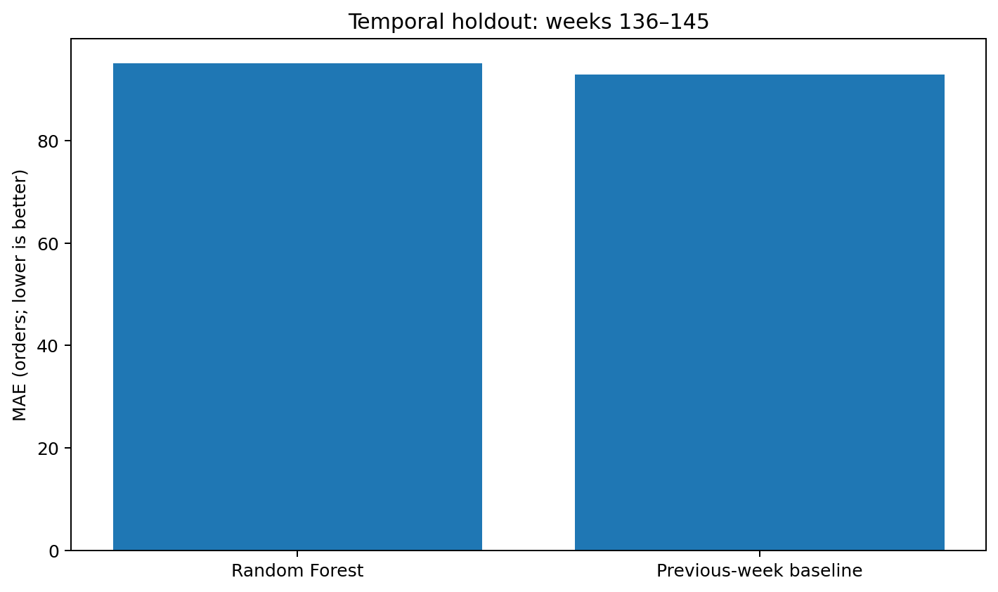
نتيجة التنبؤ: خط الأساس أدق في الاختبار الحالي
• MAE نموذج Random Forest: 95.14 طلب.
• MAE خط الأساس: 92.94 طلب.
• التغير مقابل خط الأساس: -2.37% (السالب يعني أن النموذج أسوأ).
• النتيجة: لا نعتمد نموذج الغابة العشوائية بوصفه أفضل قبل تحسينه وإعادة تقييمه.
• ملف test_predictions.csv يحتوي تنبؤات فقط؛ لا يمكن تقييمه دون أعداد فعلية.

